Slide 1

CTRL-iKUN作业汇报
系统设计

Slide 2
01
团队介绍
02
软件体系结构及主要业务模块描述
目录
CONTENTS
03
数据库设计
04
主要模块的详细设计
05
实现阶段的详细计划安排

Slide 3
02
软件体系结构及主要业务模块描述

Slide 4
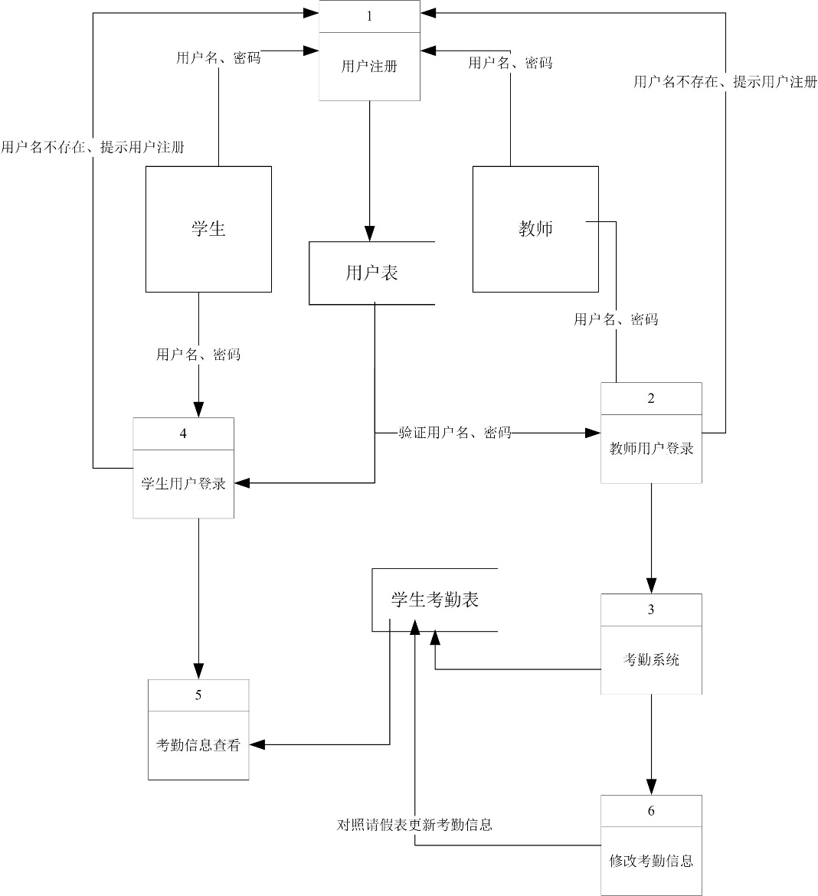
一、软件体系结构
请添加您的标题
请添加您的标题
请添加您的标题

Slide 5
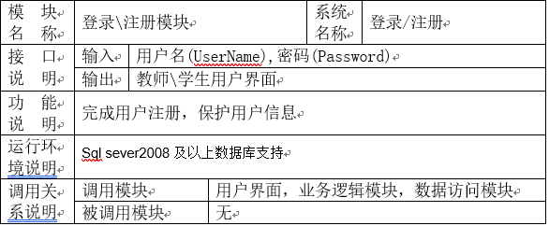
二、主要业务模块描述

Slide 6
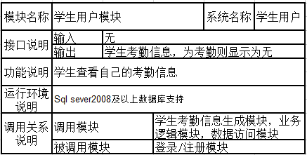
二、主要业务模块描述

Slide 7
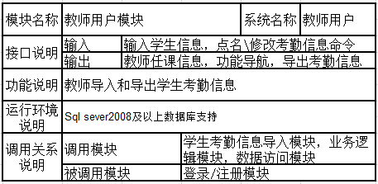
二、主要业务模块描述

Slide 8
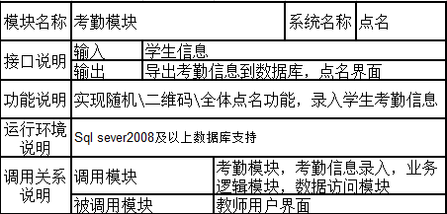
二、主要业务模块描述

Slide 9
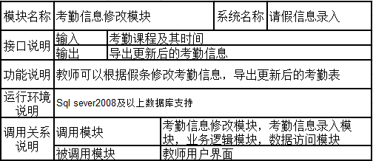
二、主要业务模块描述

Slide 10
数据库设计
03

Slide 11
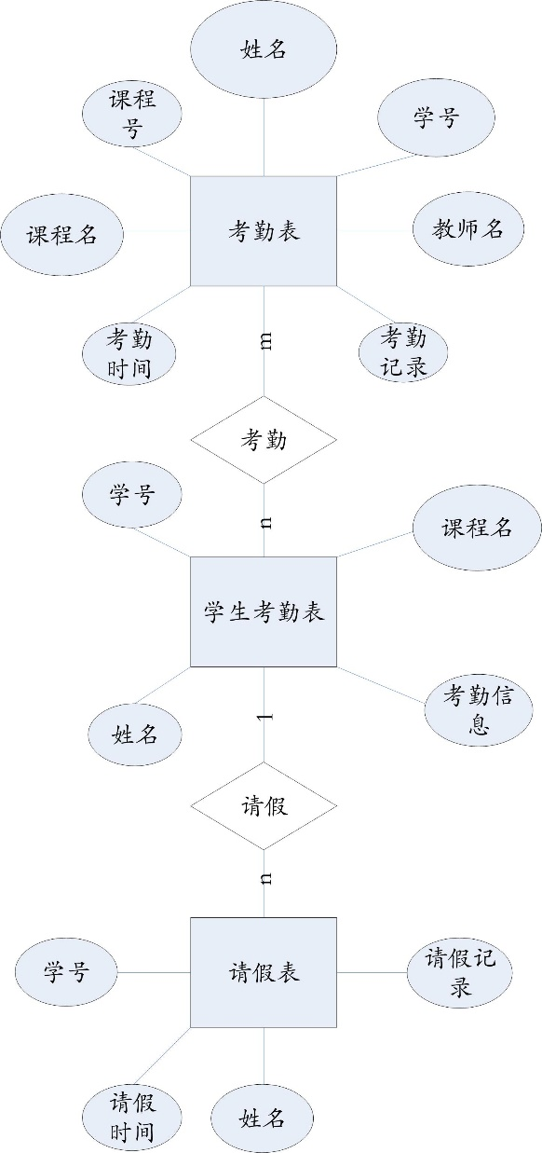
一、概念模型（ER图)

Slide 12
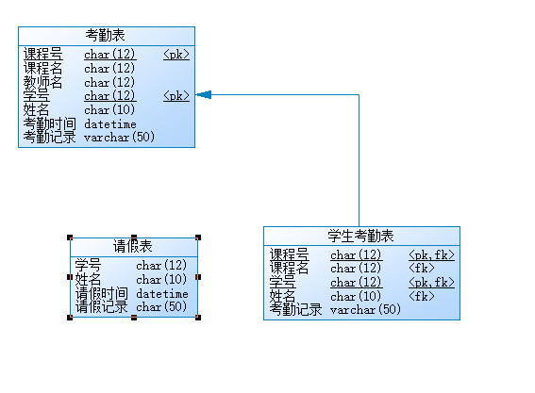
二、逻辑模型（关系表）

Slide 13
详细设计
04

Slide 14
一、登录注册模块
登录注册模块主要是通过连接到数据库，先在数据库中建立表，然后通过注册将信息录入表中，登陆的时候就通过代码连接到数据库执行查询语句验证表中是否有登陆的账号和密码。
用例名称 | 注册/登录模块
用例简述 | 教师/学生用户注册/登录优课堂
用例图
主要流程 | （1）选择用户类型（2）用户输入用户名和密码（3）点击登录按钮（第一次登录需要先进行注册）
替代流程 | a).“用户名或密码错误”，系统出现用户名或密码错误的提示信息，回到流程（2），用户重新输入 b).“输入的用户名与类型不符合”，系统出现提示信息，回到流程（2），用户重新输入 c).用户多次（5次）以上提示登录错误，提示用户是否未进行注册 d).用户点击取消，退出系统

Slide 15
二、考勤模块
用例名称 | 教师用户模块
用例简述 | 课堂考勤及考勤信息修改
用例图
主要流程 | （1）教师第一次登录系统需要导入考勤表（2）选择考勤课程进入考勤界面（3）选择修改考勤信息，进入修改考勤信息界面 （4）选择课程，导出考勤信息
替代流程 | a).如果教师未导入课程，用户界面将不会用考勤课程显示，用户点击开始考勤按钮，将提示“请导入课程”的提示。

Slide 16
二、考勤模块

Slide 17
05
实现阶段的
详细计划安排

Slide 18
廖志丹进行数据库创建王川辅助进行测试，张微玖、江天宇讨论并制定代码命名规范。宋杰、王川负责登录/注册模块编码，张微玖、江天宇负责学生用户模块编码，廖志丹负责教师用户模块编码。宋杰优课堂界面设计优化。

Slide 19
谢谢观看！
THESIS DEFENSE POWERPOINT TEMPLATE

